Slide 1
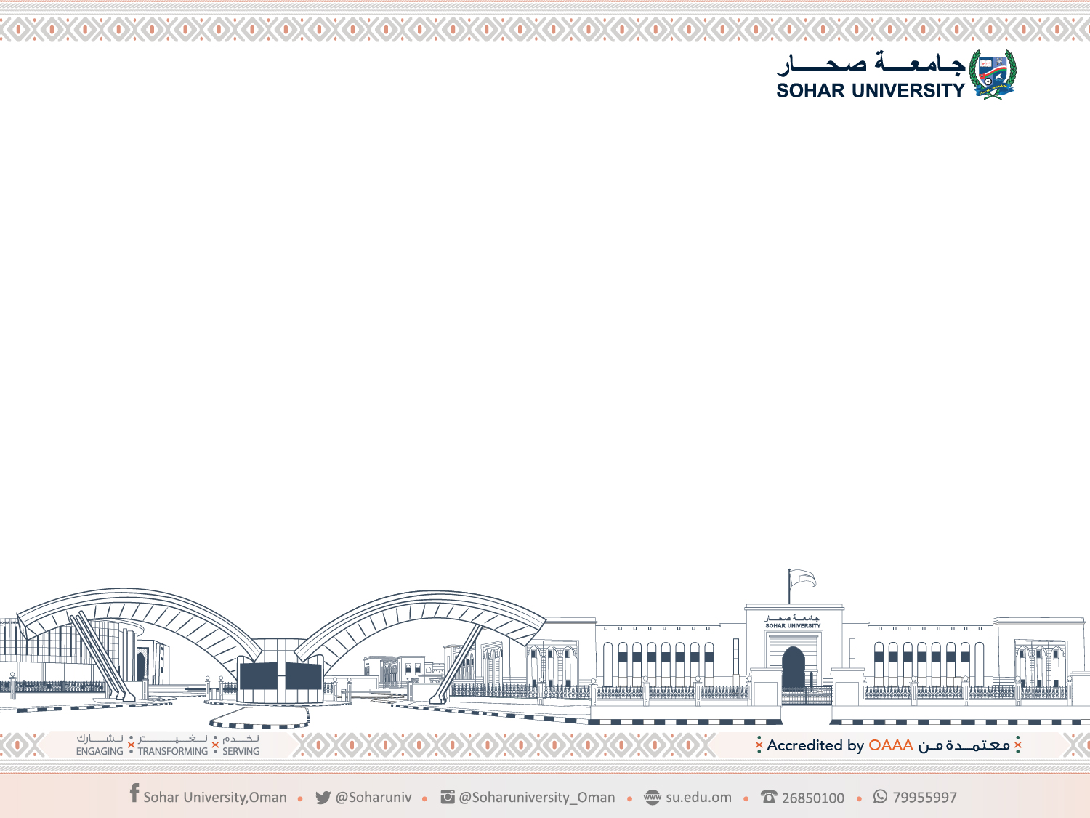
المحاضرة 3
الفكر التربوي في عمان
2023
الفكر التربوي الاسلامي

Slide 2
المقدمة
إن الفكر التربوي الاسلامي خصب، وذلك لان اصوله مستمدة من القران الكريم والسنة النبوية الشريفة ، مصدر التشريع الاسلامي
ويشمل الفكر التربوي معلومات عن طبيعة الكون بإعتباره الدائرة الأوسع لحياة البشر بالاضافة لبحثه في الأحداث الماضية التربوية المرتبطة بالانسان بشكل مباشر، لذا نجد أن تطور الفكر الانساني الموجه نحو التربية على مر التاريخ الانساني قديما وحديثا.

Slide 3
الفكر التربوي الاسلامي
هو كل اجتهاد عقلي ونتاج ذهني جادت به عقول مفكري الإسلام
مهتدين بمصدري التشريع القران والسنة لكي يستخرجوا لنا تراثا وإرثا تربويا صالحا للتطبيق والممارسة

Slide 4
أولا: ملامح الفكر التربوي في العصر الجاهلي
قال تعالى على لسان المشركين:
( مانعبدهم إلا ليقربونا إلى الله زلفى ) سورة الزمر آية 3
لقد عبد العرب الاصنام في جاهليتهم وكان يتقربون لها بالنذور والقربان لدرجة تعطيلهم لعقولهم عن حقيقة هذه الاحجار التي لا تضر ولا تنفع وجعلوها وسيطا بينهم وبين الله عز وجل
تميز العرب بالعصبية القبلية وكانت تقوم الحرروب بينهم على أقل الاسباب كحرب البسوس وحرب داحس والغبراء
كان لهم نتاج فكري كالشعر وعلم الانساب وعلم الفلك وبعض العلوم المرتبطة بالطبيعة الصحراوية فقد كانوا على هامش الأمم آنذاك

Slide 5
التربية قائمة لديهم على المحاكاة للآباء في الأقوال والأفعال والعادات والتقاليد
والمؤسسة الأولى لتربية الابناء هي الأسرة فكانوا يقلدون ابائهم في اخلاق العرب ويفتخرون بالقبيلة والنسب
نبغ العرب في العصر الجاهلي في بعض العلوم التي اقتبسوها من الحضارات الاخرى، كما نبغوا في الشعر وكانت لديهم منتديات أدبية كسوق عكاظ وسوق مجنة وذو المجاز، كما برعوا في علم الانساب والكهانة وعلم اقتفاء الآثار والفروسية والنجوم.

Slide 6
ثانيا: البناء الفكري الإسلامي

Slide 7
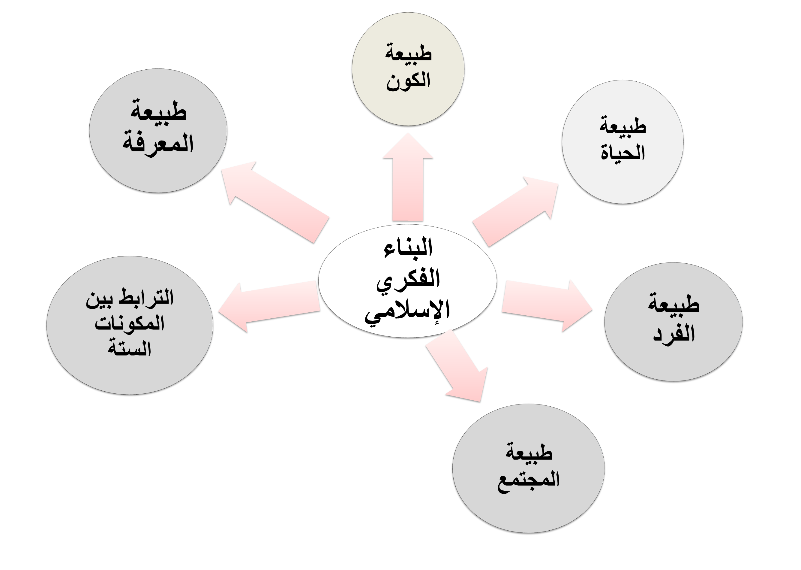
طبيعة القيم

Slide 8
إن البناء الفكري الإسلامي يدور في اطار سبعة مكونات هي:
المكون الأول : طبيعة الكون خلقه وسبب تكونه والطرق المثلى للاستفادة من خيراته لخدمة الانسان وفق ضوابط تربوية تحفظه من الاستنزاف والتلف
المكون الثاني : طبيعة الحياة ونشأتها وما ستؤول إليه وما يترتب على ذلك من علاقات متبادلة ومعتقدات وممارسات ودور التربية للحفاظ على هذه الحياة من خلال المثل والأخلاق والسلوكيات التي تسعى لغرسها عند الأفراد لحفظ هذه الحياة مستقرة

Slide 9
المكون الثالث : هو طبيعة الفرد من حيث خلقه ونشأته وتكوينه وما يحتاج إليه ليستمر ويعمر الكون ودور التربية في ضبط سلوكه والتحكم في غرائزه لتوجيهها الوجهة الصحيحة التي تحفظ صحته وقدراته.
المكون الرابع : فهو طبيعة المجتمع وكيفية تكون المجتمعات وطرق المحافظة على استمراريتها والاستفادة من مقدراتها وما تحتاجه من أجهزة ومؤسسات ووسائل خدمية لتأتي التربية هنا لتعمل على تحقيق كل ذلك من خلال وضع الضوابط والقوانين والأنظمة وتربية أفراد المجتمع عليها

Slide 10
المكون الخامس : هو طبيعة القيم فمنظومة القيم والمعايير التي تحكمها هي التي تضبط السلوك حسب مستوى ايمان أفراد المجتمع بها ودور التربية هنا يتلخص في تحويل هذه القيم إلى منهج حياة لأفراد المجتمع،
المكون السادس :يعالج طبيعة المعرفة من حيث المصدر والأهمية والجدوى والتأثير فتسعى التربية لتنظيم كل ذلك وفلترة المحتوى المعرفي ليصبح هادفا نافعا
المكون السابع : ليحدد مدى الترابط بين المكونات الستة السابقة من خلال فلسفة تربوية تسعى لتحقيق طموحات الإنسان وتلبية احتياجاته وفق ضوابط يرتضيها المجتمع ويعمل على الالتزام بها.

Slide 11
نشاط
هل تعتقدـ أن دراستك لمقرر الفكر التربوي سيثري خبرتك العملية ؟

Slide 12
ثالثا: ملامح الفكر التربوي في صدر الإسلام
دعا الاسلام إلى طلب العلم ومعرفة تاريخ الأمم قال تعالى: ( قل سيروا في الارض فانظروا كيف بدأ الخلق ) النمل 69
كما شجع في البحث عن المعرفة قال تعالى:(اقرأ باسم ربك الذي خلق) العلق 1
حيث ورد بالقران الكريم كلمتا العلم والمعرفة 854 مرة مما يدل على أهمية العلم في الفكر الاسلامي
- وفي عهد الني محمد صلى الله عليه وسلم:
1- برزت ملامح الفكر التربوي في ظهور أولى المؤسسات التعليمية
فكانت دار الأرقم ابن أبي الأرقم هو المكان الذي يجتمع فيه المسلمون للتعلم والدراسة من الرسول والصحابة الكرام

Slide 13
2- وفي المدينة المنورة أصبح المسجد هو المكان المناسب لنشر العلم والمعرفة
ومن المسجد أنطلقت مؤسسة تعليمية جديدة اخرى هي الكتاتيب والتي هي عبارة عن مجموعة من التلاميذ وطلبة العلم تتحلق حول المعلم
في عهد الخلفاء الراشدين:
لقد كان لانقطاع الوحي وتوسع حدود الدولة الاسلامية نتيجة الفتوحات وتفاعل المسلمين مع الحضارات المجاورة كالفرس والروم أن اصبحت ثقافة هذه الشعوب في متناول المسلمين
وفي المقابل ظل المسجد هو مركز التعليم والتعلم كما كان في عهد رسول الله عليه أفضل الصلاة وأزكى تسليم

Slide 14
رابعا: ملامح الفكر التربوي في العصر الأموي
كان لأمتداد الدولة الاسلامية واحتكاكها بالحضارات الاخرى الاثر في نقل الفكر الاداري
كظهور المؤسسات الادارية مثل :
نظام الوزارات والحاجب وظهور العديد من الحركات الادبية
اضافة الى الاهتمام بالعلوم اللغوية والتراث والأدب
وبرزت مراكز العلم في بعض المدن مثل: مكة المكرمة والمدينة المنورة والكوفة والبصرة ودمشق

Slide 15
خامسا: ملامح الفكر التربوي في العصر العباسي
وصل الفكر التربوي في العصر العباسي خاصة في علوم القران والحديث والشريعة والطب والكيمياء واللغويات والحساب قوته، وكان يطلق على الفترة الأولى منه بالعصر الذهبي لبروز المفكرين والمؤلفات المختلفة في كافة العلوم ويرجع ذلك إلى:
1-التشجيع على البحث العلمي والادبي بتقديم المكافآت للعلماء والمفكرين
2-نشوء حركة الترجمة للكتب الاغريقية
3-الاستقرار الاقتصادي والوفرة المالية والسعي لطلب العلم

Slide 16
سادسا: مصادر الفكر التربوي الاسلامي
1- القران الكريم:
العناية بالتربية العقلية
التأكيد على التعليم والتعلم
العناية بالتربية الخلقية
العناية بالتربية الجسمية
العناية بالتربية العملية
العناية بالتربية الاجتماعية
2- السنة النبوية
3- اجتهادات المربين المسلمين

Slide 17
القرآن الكريم
- قال تعالى:{ إنا نحن نزلنا الذكر وإنا له لحافظون }
- قال صلى الله عليه وسلم:{ تركت فيكم شيئين لن تضلوا بعدهما: كتاب الله وسنتي }
وقد تم حفظه في صدور الرجال وبالكتابة وسيبقى محفوظا إلى قيام الساعة
السنة النبوية
الحديث: هو كل ما ثبت عن النبي صلى الله عليه وسلم من قول أو فعل أو تقرير أو صفة خلقية أو خلقية.
- قال تعالى:{ وما آتاكم الرسول فخذوه وما نهاكم عنه فانتهوا }
- قال صلى الله عليه وسلم:( فمن رغب عن سنتي فليس مني )
القرآن هو: كلام الله تعالى المنزل على رسوله محمد صلى الله عليه وسلم المكتوب في المصاحف بداية بسورة الفاتحة ومنتهيا بسورة الناس
وقد حوت كثير من آيات القرآن المجيد على وجوب الاعتماد على ما يصدر من الرسول صلى الله عليه وسلم، في شئون الاعتقاد والمعاملات، والتي لابد أن تكون أهداف التربية من مجالاتها الأساسية
يقول عز من قال: (من يطع الرسول فقد أطاع الله ومن تولى فما أرسلناك عليهم حفيظاً) [النساء:80]

Slide 18
سابعا: اسس الفكر التربوي الاسلامي
تربية شاملة
تربية متوازنة
تربية سلوكية عملية
تربية فردية واجتماعية معا
تربية لضمير الانسان
تربية لفطرة الانسان وإعلاء غرائزه
تربية موجه نحو الخير
تربية مستمرة
تربية متدرجة
تربية محافظة متجددة
تربية عالمية

Slide 19
مرجع المحاضرة:
طه، حسن جميل (2007). الفكر التربوي المعاصر وجذوره الفلسفية، عمان: دار المسيرة للنشر والتوزيع والطباعة.

Slide 20


